Slide 1
Интерактивные технологии обучения
Интерактивность как общее свойство систем
Особенности интерактивного обучения
Основные элементы интерактивного обучения
Виды групповых дискуссий
Этапы интерактивного учебного занятия
Разработал к.п.н., доц. Сидоров С.В.

Slide 2
Интерактивность как общее свойство систем
Интерактивность (от англ. interaction — «взаимодействие») – понятие, раскрывающее особенности взаимодействия при коммуникациях.
Используется в характеристике информационных и телекоммуникационных систем, в программировании, а также социальных науках.

Slide 3
Интерактивность как общее свойство систем
Например, интерактивный дизайн сайта обеспечивает разнообразное взаимодействие пользователя с веб-ресурсом:
участвовать в обсуждении материалов сайта;
делиться своими материалами;
менять внешний вид страниц;
задавать свои параметры поиска информации;
подписываться на оповещения о новинках...

Slide 4
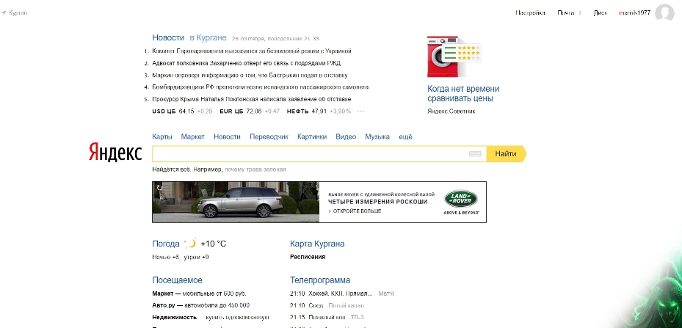
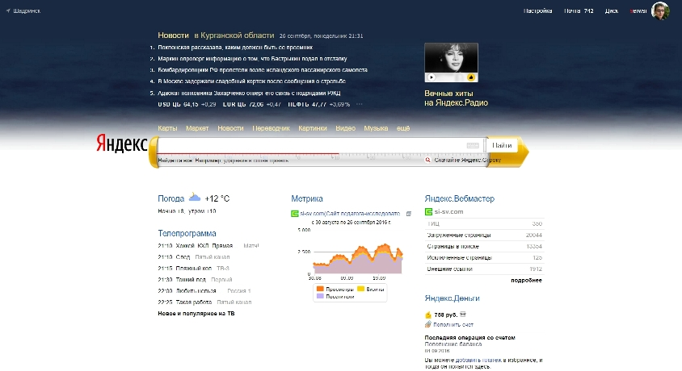
Интерактивность как общее свойство систем
Пример реализации интерактивного дизайна сайта:
страница
www.yandex.ru
на экранах
разных
пользователей

Slide 5
Интерактивность как общее свойство систем
Интерактивность в широком смысле часто понимается как возможность потребителя самому управлять процессом потребления.
Интерактивность свидетельствует об интеллекте системы, о том, что она способна подстраиваться под потребности пользователя.

Slide 6
Особенности интерактивного обучения
Интерактивное обучение позволяет обучающемуся самостоятельно управлять процессом освоения знаний и опыта, приобретения компетенций.
Задача, которую решает посредством этого педагог: увеличить эффективность обучения.

Slide 7
Особенности интерактивного обучения
Показатели интерактивного обучения:
диалоговый режим взаимодействия педагога с учащимися;
наличие у обучающегося возможности самостоятельно выбрать формат участия в этом диалоге.

Slide 8
Особенности интерактивного обучения
Для интерактивного обучения…
НЕОБХОДИМО
постоянное двустороннее общение, эффективные коммуникации во взаимодействии учителя с учениками, а также учащихся друг с другом.
НЕОБЯЗАТЕЛЬНО
использование каких-либо специальных интерактивных технических средств (компьютера, интерактивной доски и т.п.)

Slide 9
Особенности интерактивного обучения
При интерактивном обучении педагог должен…
активизировать индивидуальные умственные процессы учащихся;
обеспечивать понимание учащимися информации;
индивидуализировать педагогическое взаимодействие;
обеспечивать достижение взаимной связи между учащимися при обмене информацией.

Slide 10
Особенности интерактивного обучения
Преимущества интерактивного обучения
пробуждение интереса к учению;
поощрение активного участия всех обучающихся в учебном процессе;
обращение к чувствам каждого участника учебного процесса;
способствование эффективному усвоению учебного материала;
формирование у учащихся собственного мнения;
формирование жизненных навыков.

Slide 11
Особенности интерактивного обучения
Правила для педагога при интерактивном обучении
1. Вовлекать в работу всех обучающихся.
2. Уделять внимание психологической готовности обучающихся, чтобы преодолевать их скованность.
3. Обучающихся не должно быть слишком много.
4. Не отклоняться от определённого регламента и процедуры.
5. Тщательно продумывать деление обучающихся на микрогруппы.

Slide 12
Основные элементы интерактивного обучения
1. Работа в группах
Разделение всех учащихся на группы по 4-6 участников и постановка задач, которые выполняются в определённый срок. После этого происходит обсуждение и активное слушание, комментарии педагога по работе группы.

Slide 13
Основные элементы интерактивного обучения
2. Ролевая игра
Педагог распределяет роли между учащимися, и они стараются действовать в рамках предложенной ситуации.

Slide 14
Основные элементы интерактивного обучения
3. Мозговой штурм
Достижение результата путём выражения мыслей всех участников. Помогает найти несколько решений по поставленной проблеме.
Необходимо сформулировать проблему таким образом, чтобы способствовать выдвижению новых идей.
В конце занятия происходит обсуждение и оценка интересных идей.

Slide 15
Организации «мозгового штурма» (вариант)
Открытие.
Ведущий объявляет тему и правила «мозгового штурма»:
всем нужно настроиться на творчество;
высказывать можно все идеи, какие приходят в голову в связи с темой, даже самые, на первый взгляд, нереальные;
каждый, кто предлагает, добивается, чтобы все члены группы понимали смысл предложения;
на первом этапе ничего обсуждать и критиковать нельзя;
все идеи записываются.

Slide 16
Организации «мозгового штурма» (вариант)
«Фонтан идей».
Все предлагают свои идеи для решения возникшей проблемы, реализации проекта или составления плана мероприятий.
«Прояснение».
Можно задать друг другу вопросы, чтобы устранить непонимание. Авторы комментируют по просьбе участников комментируют свои идеи, отвечают на вопросы.

Slide 17
Организации «мозгового штурма» (вариант)
«Сужение».
1. Объединение. С разрешения коллектива объединяются похожие идеи, чтобы избежать повторений.
2. Голосование. Выбор лучших идей. Можно либо пойти по пути постепенного сокращения количества идей, либо заранее определить, сколько идей можно оставить на этом этапе.

Slide 18
Организации «мозгового штурма» (вариант)
Закрытие.
Сообщаются результаты отбора идей, называются идеи-«чемпионы» и их авторы. Результаты можно оформить в виде рейтинга, своеобразного хит-парада. В случае если две идеи набрали одинаковое количество голосов, надо взять обе.
Детальная доработка идей осуществляется их авторами и теми, кто вызвался им помочь.

Slide 19
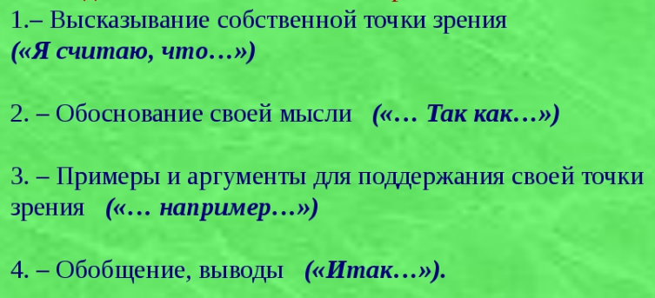
Основные элементы интерактивного обучения
4. Метод «пресс»

Slide 20
Основные элементы интерактивного обучения
5. Групповая дискуссия – определённым образом организованное обсуждение тех или иных вопросов в группе специально собранных людей под руководством ведущего.
В интерактивном обучении групповая дискуссия часто включает в себя элементы деловой и ролевой игр.

Slide 21
Виды групповых дискуссий
Дискуссия «Аквариум»
Применяется для обсуждения спорных, противоречивых вопросов, для формирования умения отстаивать и аргументировать свою позицию.
В ходе основного этапа представители микрогрупп собираются в центре аудитории (в «аквариуме») для обсуждения проблемы на глазах у остальных участников.

Slide 22
Алгоритм дискуссии "Аквариум"
1. Подготовительный этап
Ведущий представляет проблему и делит студенческую группу (класс) на микрогруппы, которые располагаются по кругу.
Группы обсуждают проблему и определяют свою точку зрения на нее.
От каждой группы выбирается представитель, который будет отражать и отстаивать позицию группы перед другими участниками.

Slide 23
Алгоритм дискуссии "Аквариум"
2. «Аквариумное» обсуждение проблемы
Представители микрогрупп собираются в центре аудитории и обсуждают проблему, представляя и отстаивая интересы своей группы.
Остальные участники наблюдают за ходом дискуссии, занимая позицию аналитиков, оценивающих содержание и форму выступлений, степень их убедительности, особенности стиля общения дискутирующих, но вмешиваться в ход дискуссии им запрещается.
Преподаватель может выделить специальное время на вопросы к участникам «аквариумного» обсуждения.

Slide 24
Алгоритм дискуссии "Аквариум"
3. Анализ хода и результатов дискуссии
Участники «аквариумной» группы оценивают степень своей удовлетворенности тем, как проходило обсуждение, и анализируют причины удовлетворенности или неудовлетворенности.
«Аналитики» оценивают ход и результаты дискуссии, характер взаимодействия ее участников.
Преподаватель систематизирует выводы студентов и подводит общий итог совместной деятельности.

Slide 25
Виды групповых дискуссий
Дискуссия «Круглый стол»
Направлена на обсуждение актуальной темы, требующей всестороннего анализа.
Как правило, перед участниками не стоит задача полностью решить проблему. Они должны рассмотреть ее с разных сторон, собрать как можно больше информации, обозначить варианты решений, согласовать свои точки зрения, научиться конструктивному диалогу.

Slide 26
Виды групповых дискуссий
Дискуссия «Дебаты»
Разновидность дискуссии-спора. Применяется для обсуждения сложной и противоречивой проблемы, по которой существуют резко противоположные точки зрения.
Цель – научить аргументировано и спокойно отстаивать свою точку зрения и постараться убедить оппонентов, используя имеющуюся информацию по проблеме.

Slide 27
Этапы дебатов
1. Ведущий предлагает участникам (на выбор) две или несколько возможных точек зрения на проблему. Позиции могут иметь ролевой характер и имитировать разнообразные подходы к решению данной проблемы (например: представители разных профессиональных и социальных групп, политических партий и объединений).
2. Студенты выбирают, какую точку зрения они будут отстаивать и объединяются в микрогруппы.
3. Определяются правила дискуссии, продолжительность обсуждения в группах и регламент выступлений микрогрупп в дебатах (каждая имеет право на 3 выступления).

Slide 28
Этапы дебатов
4. Организуется обсуждение проблемы в микрогруппах :
распределяются роли между членами каждой группы; выстраивается система аргументов для убеждения оппонентов;
продумываются ответы на возможные вопросы;
решается вопрос о том, как распорядиться предоставленным временем.
5. Ведущий по очереди предоставляет группам слово, определяя регламент выступления.
6. Совместный анализ результатов дискуссии.

Slide 29
Виды групповых дискуссий
Дискуссия «Эстафета»
Дискуссия направлена на организацию последовательного обсуждения предложенных вопросов и аспектов одной темы в малых группах с последующими анализом и согласованием различных подходов и принятием коллективного решения.

Slide 30
Алгоритм дискуссии "Эстафета
1. Микрогруппы располагаются по кругу. Каждой выдается лист бумаги с вопросом (проблемой) и дается время на обсуждение данной проблемы. Обсуждение заканчивается записью общего решения на полученном листе.
2. Каждый лист передается по часовой стрелке следующей группе. Процедура повторяется столько раз, сколько предложено вопросов (проблем) и сколько создано групп.
3. Каждой группе возвращается выданный первоначально лист и дается время на анализ и консолидацию (согласование) записанных на нем точек зрения или решений.
4. Группы озвучивают результаты своей работы.
5. Подводятся итоги, анализируется работа групп самими обучающимися и преподавателем.

Slide 31
Виды групповых дискуссий
Дискуссия «Вертушка»
Обучающиеся обсуждают проблему в группах сменного состава, работая на разных этапах обсуждения в разном составе и над разными аспектами проблемы.
На каждом этапе участник дискуссии занимает новую позицию: он может быть ведущим дискуссии, основным выступающим, дополняющим выступление товарища и т.д.

Slide 32
Этапы интерактивного учебного занятия
1. Мотивация. При организации этого этапа необходимо менять способы мотивации от одного занятия к другому.
2. Целеполагание. Сообщение целей учащемуся позволяет дальнейшую деятельность сделать целенаправленной. Педагог учит учащихся формулировать цели урока.
3. Предоставление новой информации. Позволяет отобрать то, что учащиеся знают, а что им незнакомо и непонятно.

Slide 33
Этапы интерактивного учебного занятия
4. Интерактивные упражнения. Практикуется работа в малых группах. Обучающиеся могут дополнять и обогащать знания друг друга. Каждая группа должна выступать кратко и информативно.
5. Новый продукт. Учитывая усвоенный учащимися объём информации, им даётся возможность сделать свои выводы и выразить свою точку зрения.

Slide 34
Этапы интерактивного учебного занятия
6. Рефлексия. Подведение итогов проделанной деятельности учащихся. Позволяет учащимся выделить новые усвоенные знания, и определить в каких случаях они могут быть применены.
7. Оценивание. Сложность заключается в том, что оценка должна стимулировать учащихся для дальнейшей работы.

Slide 35
Этапы интерактивного учебного занятия
8. Домашнее задание. После проведения урока с использованием интерактивных методов обучения даются задания, которые предполагают творческое переосмысление изученного материала.

